Slide 1
課程 AI-10 · 結構型資料的分析案例 結案報告
NBA 對戰勝率預測
結構型資料建模：從賽前特徵到 2026-27 開季勝率 Demo
執行者
講師
日期
交付
姚玥樂
Alex Huang
2026-10-30
GitHub · Streamlit Cloud
NBA 對戰勝率預測 · 結案報告 · 封面
01 / 21

Slide 2
AGENDA
大綱
01
問題定義與資料 目標、成功標準／baseline、資料來源、欄位定義與 EDA
02
特徵工程 43 個賽前特徵、防洩漏三鐵律、Elo 設計與實驗取捨
03
建模與評估 三模型調校、六指標總表、四張診斷圖
04
工程品質與推論 pytest 防洩漏測試、抓到的真 bug、合成比賽推論法
05
Demo、成果與未來 Streamlit Demo 實際畫面、提案目標 → 實際成果、下一步規劃
NBA 對戰勝率預測 · 結案報告 · 大綱
02 / 21

Slide 3
01 · 專案目標
賽前二元分類：預測主場是否獲勝
問題定義
輸入 比賽開打前已知的主／客隊對戰組合
輸出 主隊獲勝機率（0–1）＋ 勝負判定（閾值 0.5）
標籤 HOME_TEAM_WINS（主隊贏=1／輸=0）
範圍 例行賽賽前預測，不使用當場任何結果資訊
為什麼是這個問題
結構型資料（每場比賽一列、欄位固定），適合示範完整的特徵工程 → 建模 → 評估 → 部署流程
主場優勢是已知的強先驗，天然形成一個「不難打贏、但也不容易大幅超越」的挑戰性 baseline
可延伸做成互動 Demo：選兩隊即得到可解讀的勝率預測
NBA 對戰勝率預測 · 結案報告 · 專案目標
03 / 21

Slide 4
01 · 成功標準
要打敗的門檻：主場必勝 baseline
成功標準
Accuracy／ROC-AUC 明顯高於主場必勝 baseline
機率輸出需合理校準，可直接用於 Demo 呈現勝率
全程防洩漏：特徵只用賽前資訊，時序切分train/test
54.94%
67.84%
測試集 baseline（主場必勝）
最佳模型（Logistic Regression）
test 2024–2025 賽季（2,450 場）
策略：永遠預測主隊贏
ROC-AUC = 0.5（無鑑別力）
ROC-AUC = 0.7292
較 baseline 提升 +12.90 pp
同一測試集、同一時序切分，公平對照
NBA 對戰勝率預測 · 結案報告 · 成功標準與 baseline
04 / 21

Slide 5
01 · 資料
資料來源與規模
9,509
8
55.71%
43
總場數（例行賽）
涵蓋賽季數
全期主場勝率
賽前特徵欄位
來源與涵蓋範圍
nba_api（免帳號）直接呼叫 stats.nba.com 官方例行賽資料
賽季 2018–2025（共 8 季），最後一場 2026-04-12
已納入版控：data/raw/games.csv、teams.csv
主要欄位
GAME_ID／GAME_DATE_EST／SEASON
HOME_TEAM_ID／VISITOR_TEAM_ID
PTS_home／PTS_away
HOME_TEAM_WINS（標籤）
NBA 對戰勝率預測 · 結案報告 · 資料來源與規模
05 / 21

Slide 6
01 · 欄位定義
欄位定義與資料來源
欄位名稱 | 代表什麼 | 資料來源
GAME_ID | 比賽唯一編號 | games.csv
GAME_DATE_EST | 比賽日期（美東時間）；時序排序與「賽前」切點的依據 | games.csv
SEASON | 賽季起始年（例：2025 = 2025-26 賽季） | games.csv
HOME_TEAM_ID／VISITOR_TEAM_ID | 主隊／客隊的球隊 ID | games.csv
PTS_home／PTS_away | 主隊／客隊得分；只用來計算「過去比賽」的滾動統計與 Elo，不當作當場特徵 | games.csv
FG_PCT／FT_PCT／FG3_PCT／AST／REB | 投籃／罰球／三分命中率、助攻、籃板（進階實驗用，預設關閉） | games.csv
HOME_TEAM_WINS | 預測標籤：主隊贏 = 1、輸 = 0 | games.csv（由主隊勝負 WL 轉換）
TEAM_ID／ABBREVIATION／FULL_NAME | 球隊 ID、縮寫、全名（Demo 下拉選單使用） | teams.csv
賽前特徵（43 欄） | 例：diff_elo（Elo 差）、elo_prob_home（Elo 期望勝率）、home_winrate_last10（近 10 場勝率） | src/features.py 由上列欄位計算（shift(1) 只用賽前資料）
資料來源：games.csv ← nba_api LeagueGameLog（stats.nba.com 官方例行賽）；teams.csv ← nba_api static teams。完整 43 個特徵清單見 models/feature_columns.json
NBA 對戰勝率預測 · 結案報告 · 欄位定義與資料來源
06 / 21

Slide 7
01 · EDA
探索性分析重點
55.71%
8 季
16 場
全期主場勝率（9,509 場）
賽季分布均勻
缺值 / 暖機期處理
主場優勢明顯，符合 NBA 歷史經驗（一般落在 55–60%）
是本專案 baseline 的直接來源
2018–2025，每季約 1,180–1,230 場
時序涵蓋長，足以支撐時序切分 train/test
各隊資料首現時，滾動特徵為 NaN（尚無歷史可用）
以關鍵欄位 dropna 丟棄暖機期樣本後，train=7,043 / test=2,450
NBA 對戰勝率預測 · 結案報告 · EDA 重點
07 / 21

Slide 8
02 · 特徵工程
43 個賽前特徵總覽
特徵分類
欄位數
說明
滾動統計（近 5／10 場）
24
勝率／得分／失分／淨得分差，主隊、客隊、差值三種視角
EWMA 近況
3
淨得分差的指數加權平均，近期表現權重更高
休息與背靠背
5
休息天數、是否背靠背（rest_days／back_to_back）
賽季與主客場勝率
6
賽季至今累積勝率、同場地（主／客）勝率
對戰歷史
1
兩隊交手歷史：主隊視角的勝率（h2h）
Elo 評分
4
賽前 Elo、期望勝率、Elo 差值（開發③新增）
六大類合計 43 欄，對齊 models/feature_columns.json 的 43 個特徵
NBA 對戰勝率預測 · 結案報告 · 特徵工程總覽
08 / 21

Slide 9
02 · 防洩漏設計
防止資料洩漏的三鐵律
1
2
3
只用賽前已知資訊
逐場 shift(1) 才計算
時序切分 train/test
嚴禁把該場比賽的 box score（得分、命中率等結果）當特徵；特徵只能反映「比賽開打前」已知的狀態。
所有滾動統計／累積勝率／Elo，都在球隊時間序列上先 shift(1)，確保當場結果永遠不會進入自己的特徵。
訓練用較早賽季、測試用最近賽季，絕不隨機切分，貼近「用過去預測未來」的真實情境。
NBA 對戰勝率預測 · 結案報告 · 防洩漏三鐵律
09 / 21

Slide 10
02 · Elo 特徵
Elo 特徵設計
更新公式（概念）
期望勝率 E_home = 1 / (1 + 10^(-(R_home+HFA-R_away)/400))
賽後更新 R_home ← R_home + K × (S_home − E_home)
賽前先讀出兩隊「目前」Elo 當特徵，記錄完才依實際結果更新——確保賽前 Elo 只反映該場之前的比賽（防洩漏）。
參數與貢獻
初始值 1500
K = 20 每場結果的更新幅度
主場優勢 +100 計入期望勝率的等效分差
跨季回歸 0.75 新賽季開打前，Elo 向 1500 回歸，保留上季偏移量的 75%
貢獻：加入 Elo 後 ROC-AUC 0.675 → 0.690
（開發③加入 Elo 時的消融對照，6 季資料期間；
與本報告 8 季／43 特徵最終結果 AUC 0.7292 分屬不同版本）
NBA 對戰勝率預測 · 結案報告 · Elo 特徵設計
10 / 21

Slide 11
02 · 實驗與取捨
特徵實驗：進階 box-score 滾動是雜訊
對照實驗（同 LogReg、同時序切分）
原始 30 個特徵 Accuracy 63.88%
+ 淨得分差 + EWMA（39 欄） Accuracy 63.77%（中性）
+ 單場命中率／助攻／籃板滾動（69 欄） Accuracy 62.87%（下降）
結論：單場命中率／助攻／籃板滾動彼此高度相關、訊號 < 雜訊，
加入後反而掉約 1% 準確率。
取捨決策
USE_ADVANCED_BOXSCORE = False（src/features.py，預設關閉）
淨得分差(pt_diff) + EWMA 近況：訊號中性但概念佳，保留供 XGBoost 等有正則化能力的模型使用
NBA 對戰勝率預測 · 結案報告 · 特徵實驗與取捨
11 / 21

Slide 12
03 · 建模
建模與調校
Logistic Regression
Pipeline：中位數補值 → 標準化 → LogisticRegression
max_iter=1000，作為可解釋的線性基準模型
Decision Tree
max_depth=5、min_samples_leaf=20
刻意限制深度／葉節點樣本數，避免過擬合
XGBoost
RandomizedSearchCV：25 組參數 × TimeSeriesSplit(3-fold)
搜尋空間涵蓋 n_estimators／max_depth／learning_rate／subsample／colsample_bytree／reg_lambda
時序切分（防洩漏鐵律） train = 2018–2023（7,043 場） ／ test = 2024–2025（2,450 場） 絕不隨機切分，XGBoost 調參亦用 TimeSeriesSplit 而非會打亂時序的 KFold
NBA 對戰勝率預測 · 結案報告 · 建模與調校
12 / 21

Slide 13
03 · 評估結果
三模型 × 六指標總表
模型 | Accuracy | Precision | Recall | F1 | ROC-AUC | LogLoss
Logistic Regression ★ 最佳 | 67.84% | 68.83% | 75.78% | 72.14% | 0.7292 | 0.6044
Decision Tree | 65.22% | 65.46% | 77.71% | 71.06% | 0.6935 | 0.6313
XGBoost | 67.22% | 68.58% | 74.44% | 71.39% | 0.7246 | 0.6086
測試集：2024–2025 賽季，2,450 場；依 ROC-AUC 選出最佳模型 → Logistic Regression
NBA 對戰勝率預測 · 結案報告 · 評估結果總表
13 / 21

Slide 14
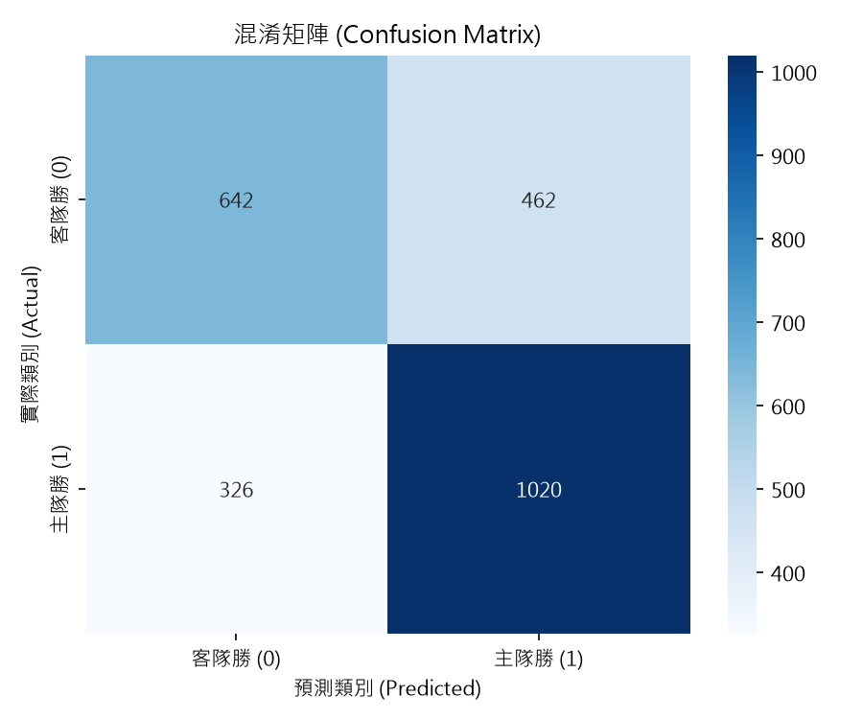
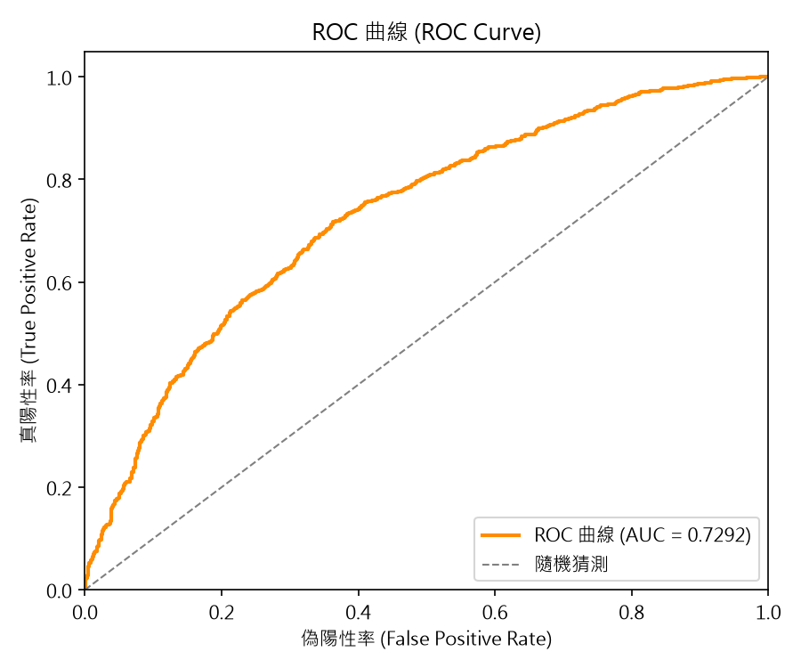
03 · 診斷圖
混淆矩陣與 ROC 曲線
測試集 2,450 場（2024–2025 賽季）· 最佳模型 Logistic Regression · ROC-AUC = 0.7292
NBA 對戰勝率預測 · 結案報告 · 診斷圖：混淆矩陣 / ROC
14 / 21

Slide 15
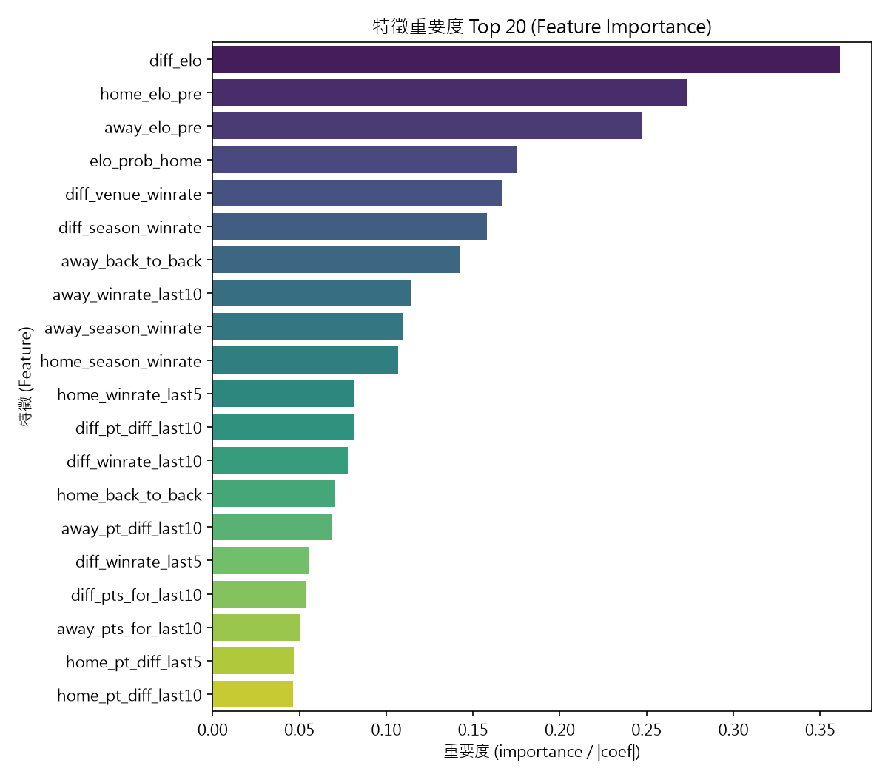
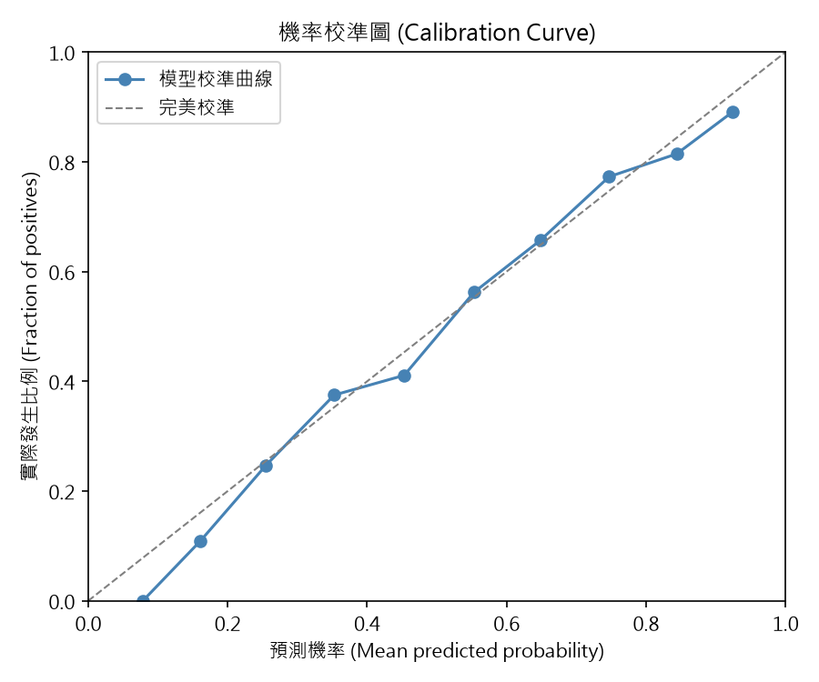
03 · 診斷圖
特徵重要度與機率校準
diff_elo／home_elo_pre／away_elo_pre 高居重要度前三 → 驗證 Elo 特徵的貢獻；校準曲線貼近對角線，機率輸出可直接用於 Demo 呈現勝率
NBA 對戰勝率預測 · 結案報告 · 診斷圖：特徵重要度 / 校準
15 / 21

Slide 16
04 · 工程品質
pytest 12 條測試，抓到一個真 bug
12 / 12
防洩漏測試抓到的真 bug
問題： add_head_to_head 用 groupby.apply 依配對分組計算，結果內部順序已依組別重排；後續 np.where 卻用「位置」對齊、沒有 reindex 回原始列序
後果： h2h_home_winrate 欄位 96% 的值被錯套到別的比賽列上
如何抓到： 以 GAME 22000002 手算驗證，正確值應為 0.5，程式當時算出 0.75 —— systematic-debugging 確認為真 bug（不是測試寫錯）
修法： 一行 .reindex(g.index)，把依組重排的結果對齊回原始列序
修正後：全量 pytest 12/12 通過
pytest 全綠
3 條防洩漏測試（Elo 初值／竄改結果不回流／合成比賽不污染既有資料）
3 條 baseline 對照測試
6 條推論冒煙測試
NBA 對戰勝率預測 · 結案報告 · 工程品質
16 / 21

Slide 17
04 · 推論設計
合成比賽法：train / serve 共用同一條管線
1
2
3
4
組合成列
接到 games 尾端
呼叫 build_features
取出該列特徵 → predict
待預測比賽附加一列合成資料：GAME_ID=-1、PTS 缺值、標籤佔位
concat 到既有 games 表最後一列，不修改任何既有資料
與訓練時完全相同的特徵管線，所有滾動/Elo/h2h 皆已 shift(1)
合成列的佔位值不會回頭影響自己或任何既有比賽的特徵
為什麼安全：features.py 所有特徵皆先 shift(1) 才計算，合成列是資料最後一場、之後沒有其他比賽會用到它 → 不會污染自己也不會污染任何既有列。train/serve 用同一份 build_features 程式碼，避免管線不一致。
NBA 對戰勝率預測 · 結案報告 · 推論設計
17 / 21

Slide 18
05 · Demo 與部署
Streamlit Demo：選兩隊 → 2026-27 開季勝率
Demo 互動流程
使用者選定主隊／客隊
輸出：主隊勝率（%）、勝負判定、關鍵特徵（Elo 期望勝率、Elo 差值、賽季勝率差、近況勝率差、對戰歷史等）
預設不依實際賽程，模擬「2026-27 新賽季開季」：SEASON 取最新賽季+1，觸發跨賽季 Elo 回歸，反映開季重新洗牌的基準戰力
頁籤附欄位定義與資料來源說明，方便非技術聽眾理解
交付與部署
程式碼（GitHub，public）：https://github.com/yuehyueh-yao/NBA-Analyst
線上 Demo（Streamlit Community Cloud）：https://nba-analyst-ktgfbnvixska5ghseefnm8.streamlit.app/
requirements.txt（App 執行）／requirements-dev.txt（開發）分離
預訓練模型 models/best_model.joblib 納入版控，Cloud 端免現場訓練、秒開
NBA 對戰勝率預測 · 結案報告 · Demo 與部署
18 / 21

Slide 19
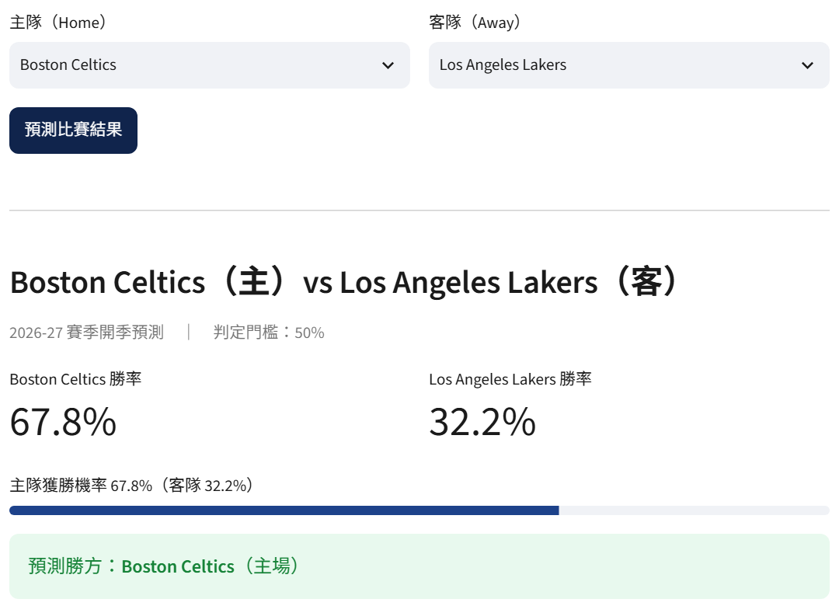
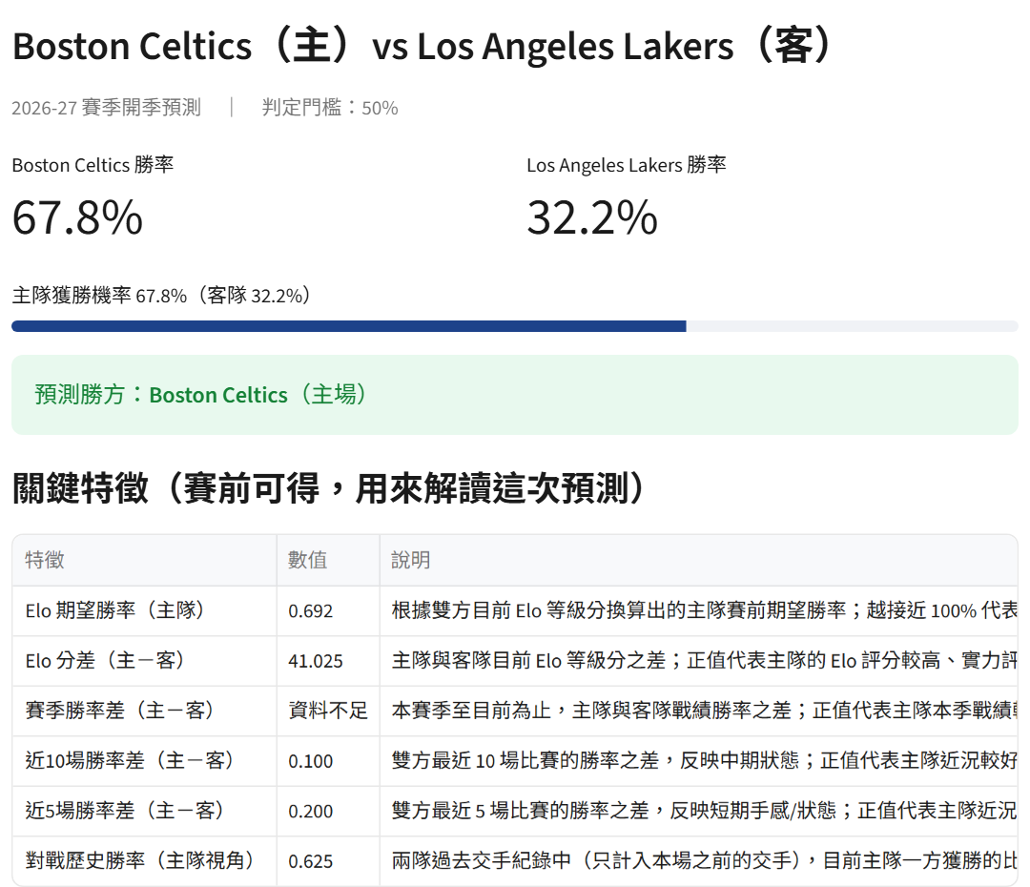
05 · Demo 畫面
Demo 實際操作畫面
① 選 Boston Celtics（主）vs Los Angeles Lakers（客）→ 按「預測比賽結果」→ 雙方勝率與預測勝方
② 關鍵特徵表：Elo 期望勝率、Elo 差、近況與對戰歷史，解讀這次預測
NBA 對戰勝率預測 · 結案報告 · Demo 實際畫面
19 / 21

Slide 20
05 · 提案對照
提案目標 → 實際成果
項目 | 第一階段提案 | 實際成果 | 狀態
業務問題 | 賽前預測主隊是否獲勝（二元分類）＋勝率 | HOME_TEAM_WINS 二元分類，輸出勝率與勝負判定 | ✔ 完成
資料來源 | Kaggle NBA games 為主、nba_api 補充 | 全面改用 nba_api（免帳號、可更新到最新）：2018–2025 共 8 季 9,509 場 | △ 調整
特徵工程 | 近期戰績、得失分、休息天數、賽季勝率、進階數據 | 43 個賽前特徵＋Elo；進階 box-score 經實驗為雜訊、預設關閉 | ✔ 完成
Baseline | 主場必勝、多數類別 | 測試集主場必勝 baseline 54.94% | ✔ 完成
模型與調參 | LogReg／Decision Tree／XGBoost＋交叉驗證 | 三模型完成；XGBoost 以 TimeSeriesSplit 時序 CV 調參 | ✔ 完成
評估 | Accuracy／Precision／Recall／F1／ROC-AUC／Log-loss | 六指標總表＋四張診斷圖 | ✔ 完成
成功標準 | ROC-AUC 與準確率明顯優於基線 | Logistic Regression：Accuracy 67.84%（+12.90 pp）、ROC-AUC 0.7292 | ✔ 完成
交付物 | 訓練／推論程式碼、評估報告、Streamlit Demo | GitHub 公開 repo、reports/、Streamlit Cloud 線上 Demo | ✔ 完成
額外成果 | （提案未列） | pytest 12 條測試、資料更新至 2025-26、2026-27 開季預測 | ＋ 加分
時程 | 07/16 繳交結案報告 | 程式 07/09–07/19 完成；結案報告 10/30 送審 | △ 延後
NBA 對戰勝率預測 · 結案報告 · 提案目標 → 實際成果
20 / 21

Slide 21
05 · 結論
未來方向與結論
STAGE 1
STAGE 2
STAGE 3
每日自動更新重訓
賽季中任一日期預測
傷兵／輪休／疲勞特徵
每日抓取新賽果，排程重跑特徵管線與訓練，
讓 Elo／滾動狀態與模型持續反映最新戰況
推廣合成比賽法，支援指定賽季中任一日期的
預測，不侷限於開季基準
納入傷兵名單、輪休(load management)、
背靠背與連續客場的行程疲勞訊號
結論 Logistic Regression 以 Accuracy 67.84%（優於 baseline +12.90 pp）、ROC-AUC 0.7292 勝出；43 個賽前特徵 + Elo + 嚴謹防洩漏設計（3 條測試、時序切分、shift(1)）、pytest 12/12 全綠，並以合成比賽法完成 train/serve 一致的推論與 Demo。
NBA 對戰勝率預測 · 結案報告 · 未來方向與結論
21 / 21

